Slide 1
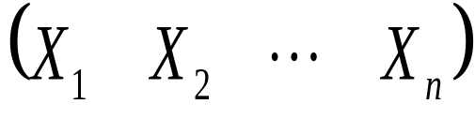
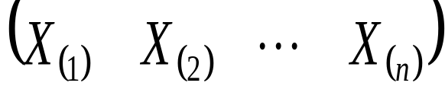

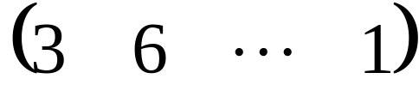
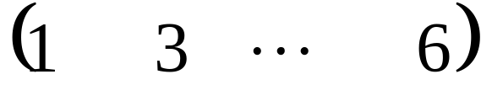
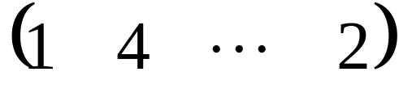
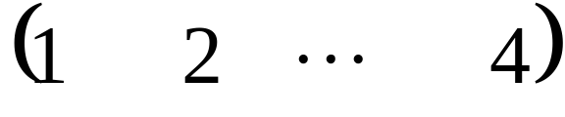
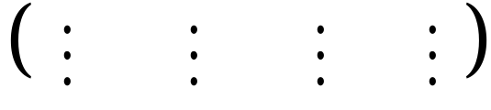
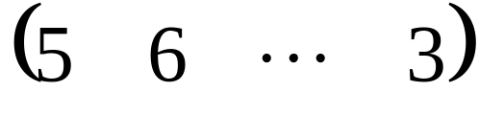
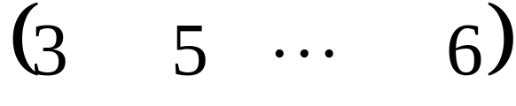
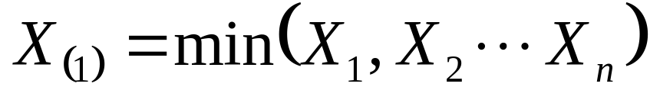
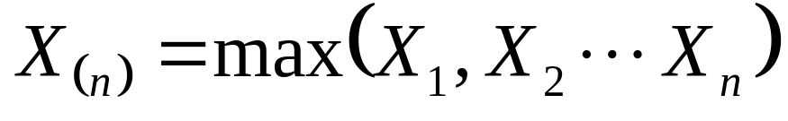
（三）极值分布

Slide 2


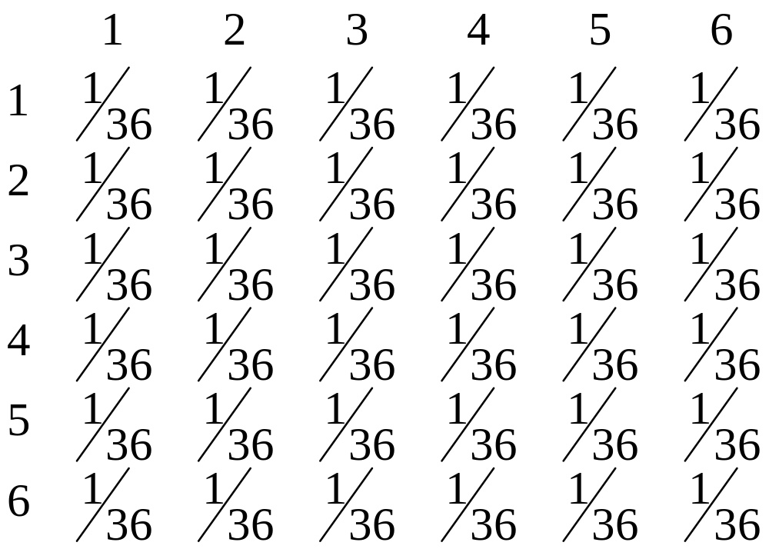
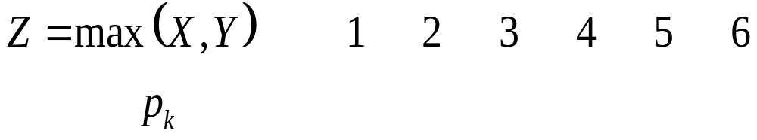
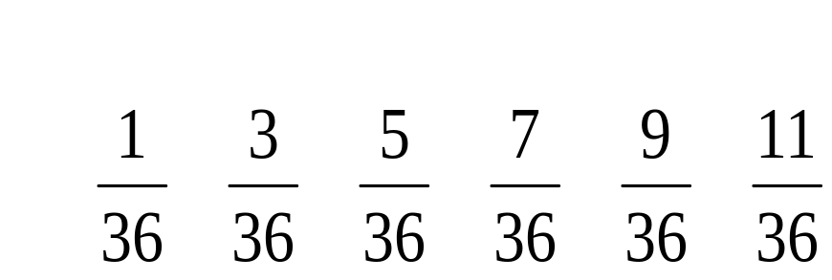
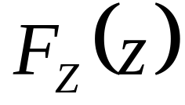
(1) 极大值分布：已知 (X,Y ) 的分布，求 Z=max(X,Y )的分布
以掷骰子为例，一枚骰子掷两次，分别用X,Y 表示两次出现的点数，
用 Z 表示两次点数大者 Z=max(X,Y )，求 Z 的分布。
解：显然 Z 的取值与 X,Y 取值相同。
1
2
4
5
3
通过此例找一般规律：已知 (X,Y ) 分布，求 Z=max(X,Y )的分布函数

Slide 3
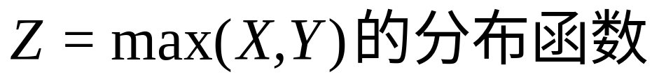
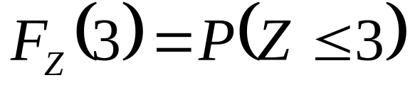
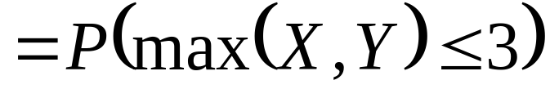
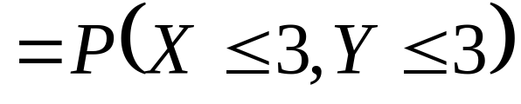
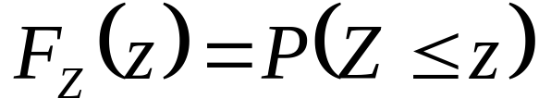
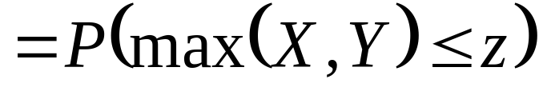
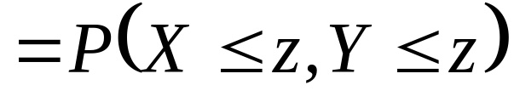
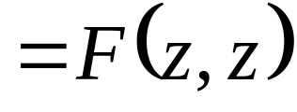
3
Z≤3
（X≤3且Y≤3）
4
5
1
2

Slide 4
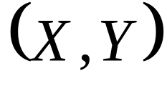
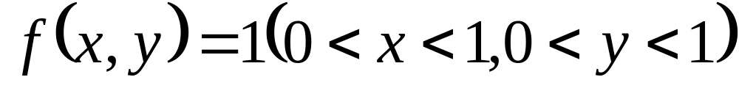
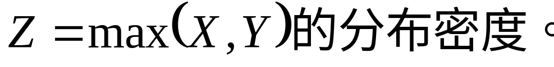
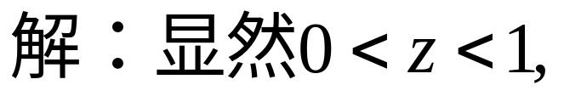
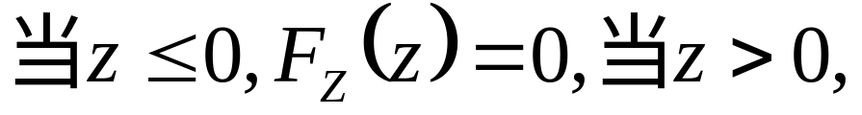
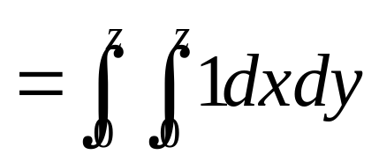

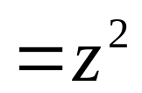
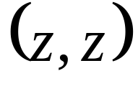
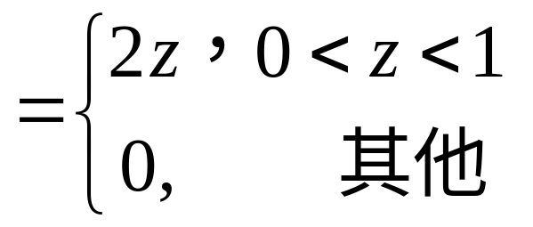
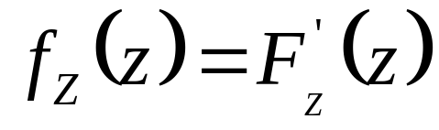



例1.已知 的联合密度为 ，求

Slide 5
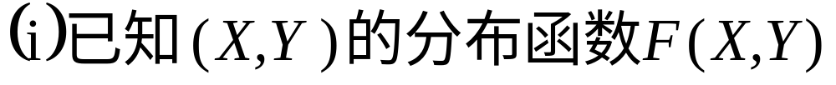
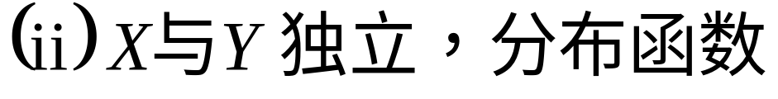
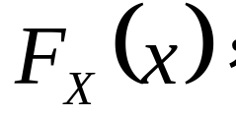
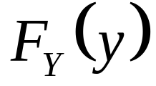
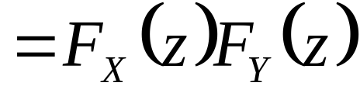
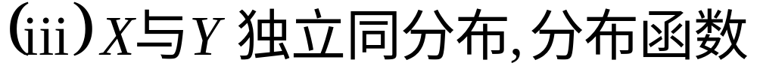
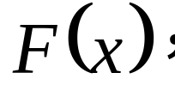
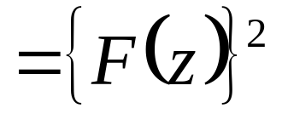

Slide 6
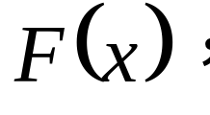
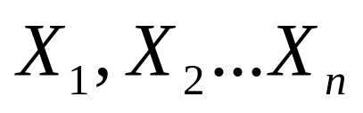
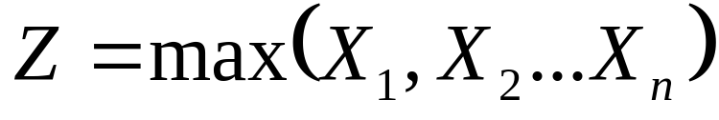
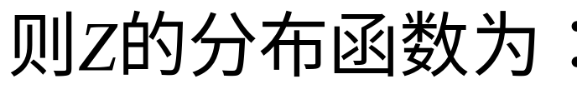
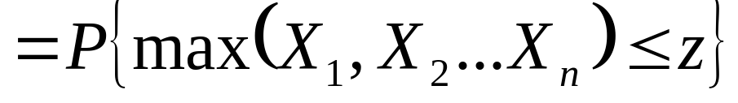
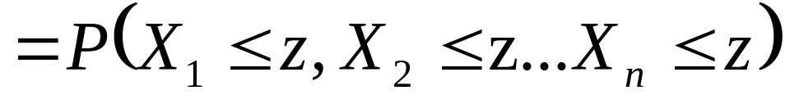
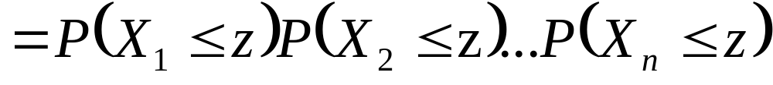
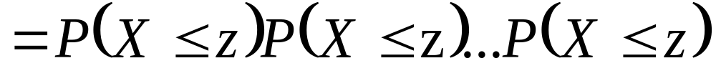
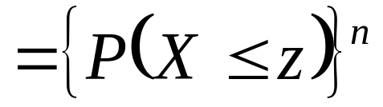




iv）已知 X 的分布函数为 是 n 个相互独立的随机变
量，与 X 有相同的分布（称为独立同分布的随机变量）

Slide 7










Slide 8





以掷骰子为例，一枚骰子掷两次，分别用X,Y 表示两次出现的点数，用 Z 表示两次点数小者 Z=min(X,Y )，求 Z 的分布。
解：显然Z的取值与X,Y的取值相同
1
2
3
通过掷骰子找 一般规律：已知 (X,Y ) 的分布函数 ，求 Z=min(X,Y )的分布数
4
5
6

Slide 9













1
2
3
4
Z>3
5
6

Slide 10











（iv）已知 X 的分布函数为 是相互独立的，与 X 有相同分布的 n 个独立同分布的随机变量。 ，则 Z 的分布函数为：

Slide 11


















例3. 设随机变量 相互独立， 。求
的密度函数。

Slide 12










例4. 设随机变量 相互独立， 。求
的密度函数。

Slide 13




Slide 14





















例5. 随机变量 X与Y 独立，求 Z=min(X,Y )的分布。
解：Z的取值与X,Y的取值相同，

Slide 15





例3. 两电阻寿命 均服从指数分布，且X与Y 独立，现用两电阻经过串联，并联，备用三种方式分别组成系统，求不同方式组成的系统寿命的分布。
IzX
Xr

Slide 16












(1) 串联：设串联系统寿命为 ，则

Slide 17













(3) 备用：设并联系统寿命为 ，则

